Slide 1
Text Views
小波说雨燕 第三季
第三章 UI组件集
1.视图集

Slide 2
定义
内容
CONTENTS
行为

Slide 3
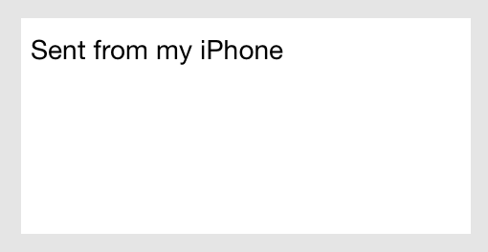
Text View
发自我的iPhone
多行文本框

Slide 4
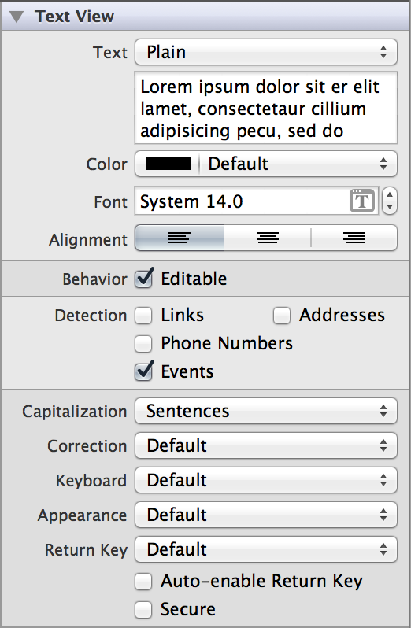
内容
实现
参数
基类：UITextView
文本
颜色

Slide 5
行为
可编辑

Slide 6
小波QQ：41359833
THANKS

